Slide 1
大家來猜謎
開始

Slide 2


請問我最喜歡喝的東西？
牛奶
珍奶
咖啡

Slide 3
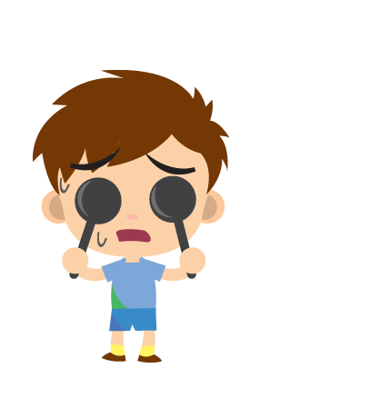
答錯了！
重來

Slide 4


答對了，
你真棒！
再見

